Slide 1
MTK平台软件架构
软件二部 王刚

Slide 2
  MTK方案简介
    联发科技介绍
    MTK多媒体手机平台
    GSM/GPRS手机软件方案
  MTK软件分层介绍
    软件结构图表
    OS
    L1 protocol stack
    Device driver
    L2 L3 L4 protocol stack
    MMI
  MTK 方案Task架构
    MMI task 消息处理过程
    example

Slide 3
一、MTK方案简介

Slide 4
联发科技简介
1997年成立,全球第五大集成电路设计公司 (台湾第一大), 年营业额为10亿美金
全球最大之光盘及DVD播放机芯片组制造商
研发及技术中心: 台北 新竹 深圳 安徽合肥
无线通信部门于2000年成立,研发手机基带/RF芯片组及软件及发展平台,部门约200工程师

Slide 5
联发多媒体手机平台
3G
GSM/GPRS/WCDMA
Multimedia Phone
2.5G
MT6219 GSM/GPRS
Video Platform
MT6218 GSM/GPRS
Multimedia Platform
MT6205 GSM
Low-End Platform
Notes:
TFT：TN-LCD上夹层的电极改为FET晶体管，而下夹层改为共通电极。

Slide 6
GSM/GPRS 手机软件方案
Email Client
WAP/MMS
联发科技提供给客户
人机界面
短信/EMS
中文输入
SIM Tool Kit
Java
GSM/GPRS
协议层
On-Time FAT
联发科技已集成 客户须取得原开发商之受权
驱动 RF/UART
LCD/USB/IrDA/etc
DSP/Layer1
Nucleus RTOS
Notes:
Black matrix:用来遮住不打算透光的部分，如ITO走线、TFT部分等。

Slide 7
二、MTK软件分层介绍

Slide 8
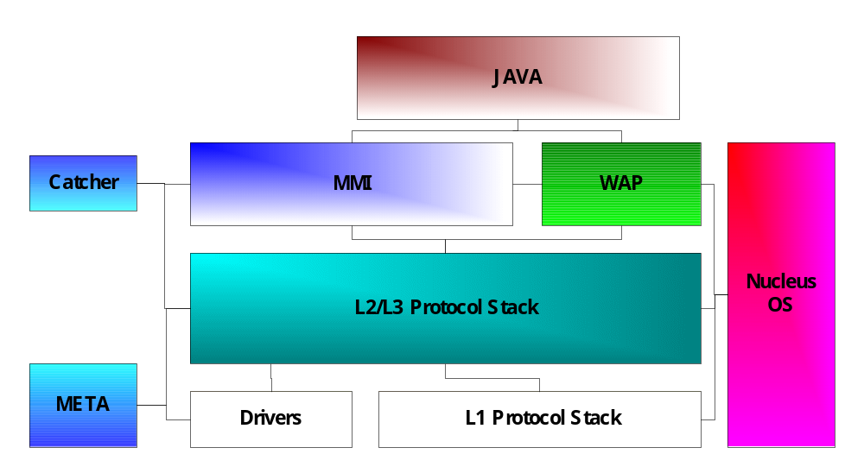
MTK软件架构图表

Slide 9
三大组成单元
MS (Mobile Station) 执行软件: 运行于MS上
操作系统 Nucleus
物理层协议栈
驱动程序
gsm协议栈
MMI
META :The Mobile Engineering Testing Architecture
Catcher

Slide 10
操作系统
Nucleus
实时操作系统，MTK封装了适配层，将OS封装了一些API，这些API为其他软件提供服务，如：队列，消息，timer，内存管理等

Slide 11
L1层协议栈(GSM 物理层)
L1或者叫物理层，提供物理介质上的bit流传输，遵循 gsm 技术05系列规范
为上层软件提供服务，且控制逻辑信道到物理信道的映射和安排
无线控制以及TDMA桢
Notes:
FLM,帧信号，行扫描起始信号；CP，显示数据位移信号；LP，显示数据锁存信号，行扫描信号的位移信号；M，交流驱动波形信号，这是液晶显示驱动特性所特有的。

Slide 12
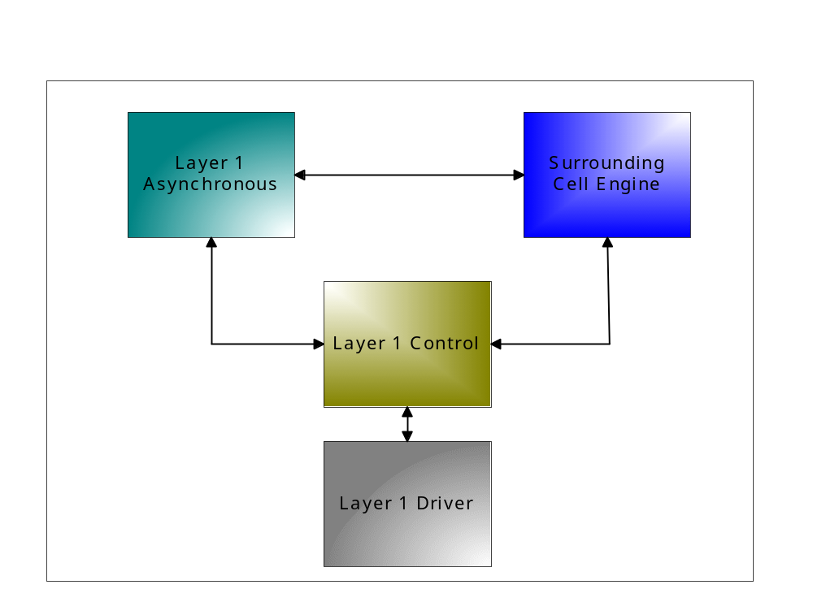
L1层逻辑图

Slide 13
L1各部分功能
L1异步逻辑：处理上层软件的消息请求，发送L1处理后的结果给上层软件
Surrounding Cell Engine ：处理相邻小区的功率测量以及同步信息获取
L1层控制：处理无线环境中的TDMA时序安排，包括定时提前以及来自基站的功率控制
L1驱动：DSP 以及无线控制

Slide 14
设备驱动
设备驱动支持所有MCU（微处理器单元）外设的控制功能
本模块处理一些用户可见操作的一些设备，如键盘，LCD等
通过L4层接口，访问寄存器来控制外设

Slide 15
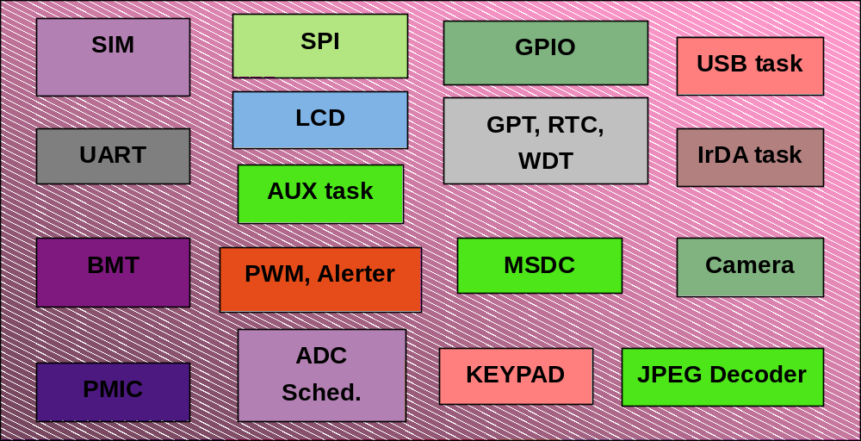
MTK平台外设

Slide 16
外设功能解释
SIM: Subscriber Identity Module
UART: Universal Asynchronous Receiver/Transmitter
SPI: Serial Port Interface
LCD: Liquid Crystal Display
GPIO: General Purpose Input/Output
GPT: General Purpose Timer
RTC: Real Time Clock
WDT: Watch Dog Timer
PWM: Pulse Width Modulation
Alerter
Keypad
PMIC: Power Management IC
BMT: Battery Charging Management task
AUX task: Auxiliary task
ADC Sched.: Analog to Digital Converter Scheduler
USB task: The USB 1.1 protocol and driver
IrDA task: The IrDA and driver
Camera: Camera driver for integrating with 3rd party camera module
MSDC: Memory card driver, supporting SD, MMC cards and Memory Stick
JPEG Decoder: Software for controlling hardware JPEG decoder

Slide 17
L2/L3/L4层协议栈
本部分覆盖了许多gsm/gprs协议需求点
为上层应用程序提供卓越的gsm/gprs平台
软件平台非常适合手机上面的操作以及通过AT命令进行PC操作

Slide 18
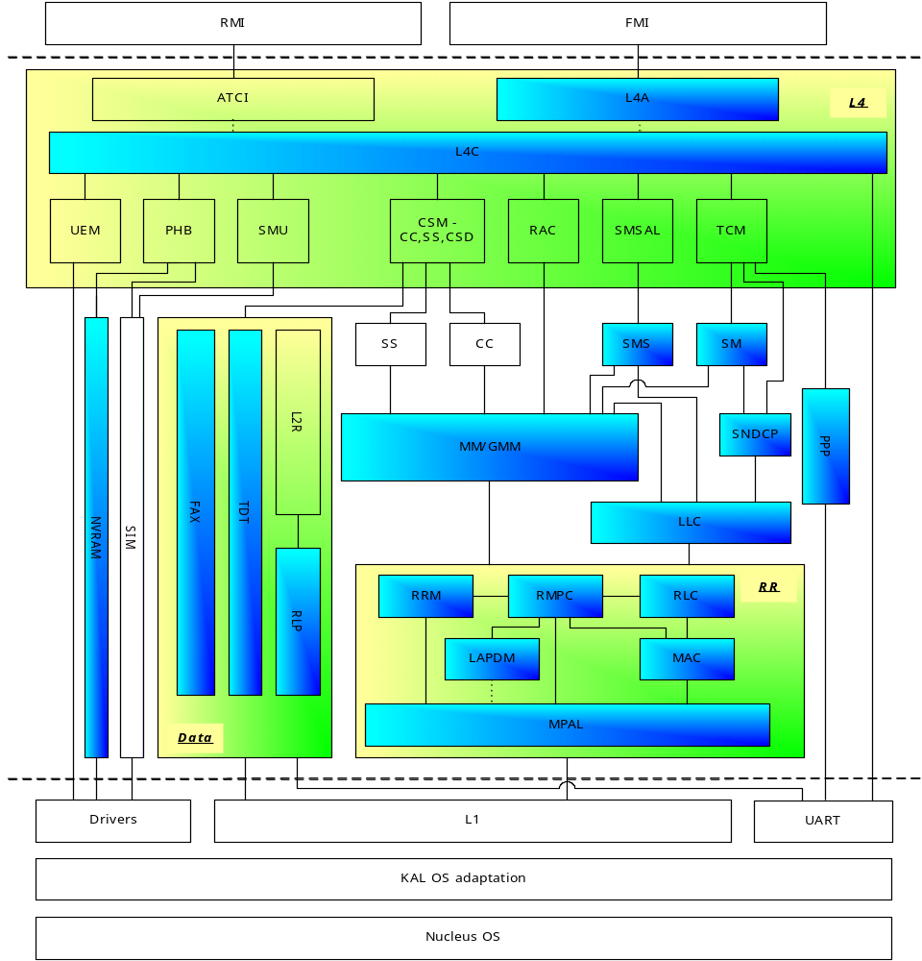

Slide 19
模块介绍
RMI Remote MMI，PC端通过UART口与协议栈进行通讯
FMI Feature rich MM
L4 MMI通过L4与gsm/gprs协议栈进行通讯，包括以下子模块
  ATCI: AT Command Interpreter, 解释来自PC端的命令并命令L4做相应的动作
  L4A: L4 adaptation Layer, MMI与L4A通过消息通信
  L4C: L4 Control entity, 处理所有的应用程序请求和响应
  UEM: User equipments adaptation, 驱动相关的适配层

Slide 20
  PHB: Phone book management, 电话簿相关的处理，如分类等
  SMU: SIM management Unit, 安全性管理以及STK
  CSM: Circuit switching protocol stack management电路交换协议栈管理
  RAC: Registration access control
  SMSAL: Short message service application layer
  TCM: Terminal context management
NVRAM Nor-volatile RAM, 是MMI到Flash的一个适配层, 保存一些默认设置
SIM Subscriber identity module. Handle SIM behavior as ETSI 11.11 description
DATA 电路交换数据服务，包括以下子模块

Slide 21
  FAX: Group 3 Facsimile
  TDT: Transparent circuit switching data
  L2R: Layer 2 relay protocol for non-transparent circuit switching data
  RLP: Radio link protocol for non-transparent circuit switching data
CC Circuit-switched call control 电路交换呼叫控制
SS supplementary service 附加服务
SMS short message service 短消息服务
SM session management 会话管理
MM/GMM mobility management 移动性能管理
SNDCP sub-network dependent convergence protocol

Slide 22
LLC Logical link control 逻辑连接控制
RR Radio resource management, 包括以下子模块
  RRM: Handles cell selection and PLMN selection
  RMPC: Handles the procedures in Idle/Dedicated state including the surrounding cell scheme and measurement reporting
  LAPDM: Handles the procedure defined in GSM layer 2
  RLC: Radio link control protocol
  MAC: Medium access control protocol
  MPAL: Adaptation layer for RR and L1A
PPP Point to Point protocol layer,客户端点对点协议

Slide 23
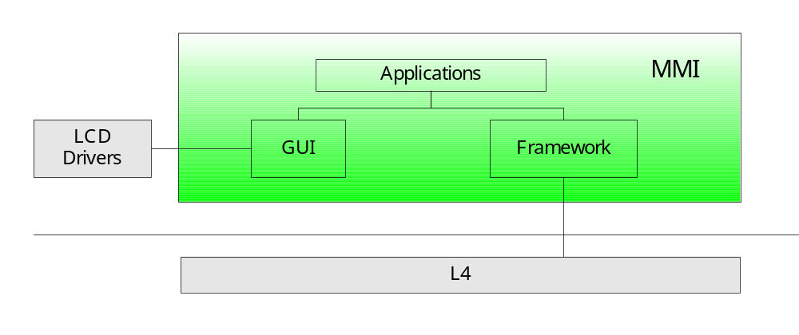
MMI介绍
UI架构
应用程序
与ps的通信

Slide 24
MMI Framework
OLS 操作系统适配置层, 对操作系统进行封状
Task MMI任务, 与L4 task 进行通信
File system 与存储设备通信,进行文件存取

Slide 25
MMI GUI介绍
Theme 主题风格, 主要使菜单等颜色设置,以及背景图片等
UI component
Category Screen 每一个界面都是一个screen
Font 字体风格
Editor 编辑筐
输入法
访问LCD 驱动
MMI定制工具

Slide 26
MMI应用程序
Phonebook Message Call History
Setting User profile Fun and game
Organizer Service Shortcut Camera
…………………….

Slide 27
三、MTK 方案Task架构

Slide 28
系统初始化
Hardware boot and setup system stack etc
Nucleus Plus RTOS initialization
Hardware Initialization
Tasks/Modules initialization/configuration
Tasks Creation
TCT_schedule() for scheduler to context switch

Slide 29
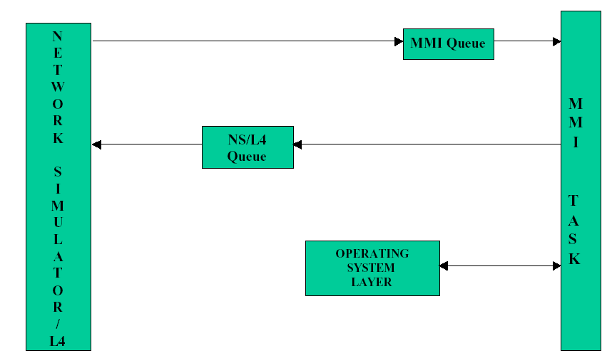

Slide 30
MMI task
主要管理应用程序，task从与之相关的队列中读取event
  MMI Queue 协议栈/L4 将events写入到队列中，MMI task 从队列中读取event
  L4 Queue MMI task 将MMI events 写入队列，L4 task 从队列中读取event

Slide 31
MMI task
MMI 注册消息事件
在MMI队列上面等待消息
协议栈将消息放入MMI消息队列
Framework Layer 处理events
Framework layer 调用应用程序注册的回调函数
回调函数中应用程序用UI category 函数和风格进行screen 显示

Slide 32
MTK Customer创建task
typedef struct {
kal_char *comp_name_ptr;
kal_char *comp_qname_ptr;
kal_uint32 comp_priority;
kal_uint16 comp_stack_size;
kal_uint8 comp_ext_qsize;
kal_uint8 comp_int_qsize;
kal_create_func_ptr comp_create_func;
kal_bool comp_internal_ram_stack;
} comptask_info_struct;
const comptask_info_struct custom_comp_config_tbl[ MAX_CUSTOM_TASKS ] =
{
/* INDX_CUSTOM1 */
{"CUST1", "CUST1 Q", 210, 1024, 10, 0,
customMMI_create, KAL_FALSE},
NULL, KAL_FALSE},
}

Slide 33
Tast create
kal_bool
customMMI_create(comptask_handler_struct **handle)
{
static const comptask_handler_struct customcms_handler_info =
{
MMI_task, /* task entry function */
NULL, /* task initialization function */
NULL, /* task configuration function */
NULL, /* task reset handler */
NULL, /* task termination handler */
};
*handle = (comptask_handler_struct *)&customcms_handler_info;
return KAL_TRUE;
}

Slide 34
注册消息事件
SetProtocolEventHandler (mmi_msg_handle_new_msg_ind, MSG_ID_SMS_NEW_MSG_INDEX_IND);
    for(count = 0; count < maxProtocolEvent; count++)
    {
    if(protocolEventHandler[count].eventID == eventID)
    {
    isNewEvent = FALSE;
    break;
    }
    }
protocolEventHandler[count].eventID = eventID;
protocolEventHandler[count].entryFuncPtr = funcPtr;

Slide 35
发送消息
      typedef struct ilm_struct {
      module_type src_mod_id;
      module_type dest_mod_id;
      sap_type sap_id;
      msg_type msg_id;
      local_para_struct *local_para_ptr;
      peer_buff_struct *peer_buff_ptr;
      } ilm_struct;
  msg_send_ext_queue(send_ilm);

Slide 36
MMI task 等候消息
if(!OslReadCircularQ(&Message))
{
OslReceiveMsgExtQ(qid, &Message);
OslGetMyTaskIndex( &my_index );
OslStackSetActiveModuleID( my_index, MOD_MMI );
}

Slide 37
处理消息
void ProtocolEventHandler(U16 eventID,void* MsgStruct,int mod_src, void *peerBuf)
{
ExecuteCurrProtocolHandler((U16)eventID,MsgStruct,mod_src, peerBuf);
}
for(count = 0; count < maxProtocolEvent; count++)
{
if(protocolEventHandler[count].eventID == eventID)
{
currFuncPtr = (PsExtPeerFuncPtr)protocolEventHandler[count].entryFuncPtr;
break;
}
}
if ( (currFuncPtr) && (!interrup_result) )
{
MMI_TRACE( (MMI_TRACE_G1_FRM, MMI_FRM_INFO_EVENT_EXECURPTO_HDLR, eventID));
//(*currFuncPtr)(MsgStruct,mod_src);
(*currFuncPtr)(MsgStruct, mod_src, peerBuf);
}

Slide 38
Example: 按键处理过程
MMI task注册某个按键的处理函数
硬件扫描键盘，发现按键，产生中断，且修改相应的寄存器（记录哪个键被按）
低级中断激活高级中断，高级中断产生event
Keypad task 等待事件，收到event，读取寄存器，解析按键，知道哪个键被按，发送message 到 UEM task
UEM task 发送按键事件到MMI task
MMI Framework 找到MMI注册的该按键的处理函数，执行相应的动作

Slide 39
THANKS!

